Slide 1
ТЕХНОЛОГИЧЕСКИЕ ЛИДЕРЫ
9 класс
Форум 2025
МАОУ СОШ 65
Петров
Савелий
Будущий инженер
Участник олимпиад • Разработчик БПЛА • Поступаю в ТГУ
Олимпиадник
Разработчик БПЛА
Цель: ТГУ
Технологии будущего в наших руках

Slide 2
ОБО МНЕ
Кто я
Основная информация
Моя миссия
ФИО
Петров Савелий
Я активно развиваюсь в сфере высоких технологий, сочетая академические достижения с практической работой над инженерными проектами.
Школа
МАОУ СОШ 65
Класс
9 класс
Меня увлекает всё, что связано с инновациями — от математических олимпиад до создания собственных беспилотников. Я верю, что будущее принадлежит тем, кто создаёт технологии сегодня .
Мои интересы
Инженерия
Естественные науки
4+
∞
100%
Робототехника
Авиация
Олимпиады
Проекты
Мотивация
Беспилотные системы

Slide 3
ДОСТИЖЕНИЯ
Мои олимпиадные достижения
ОРМО
САММАТ
Открытая региональная межвузовская олимпиада
Сибирская олимпиада
Предметы
Физика, Математика
Предметы
Математика
Уровень
Региональный
Уровень
Межрегиональный
Дает льготы при поступлении в ТГУ
Признание в вузах Сибири
БИНБ
«Будущее Сибири»
Будущие исследователи – будущее науки
Межвузовская олимпиада СФО
Предметы
Биология, Химия
Предметы
Физика, Химия
Уровень
Межрегиональный
Уровень
Федеральный округ
100 баллов по предмету при поступлении
Зачисление без экзаменов в ТГУ
Олимпиады открывают двери в лучшие вузы страны — победители и призеры получают льготы при поступлении, включая зачисление без вступительных испытаний

Slide 4
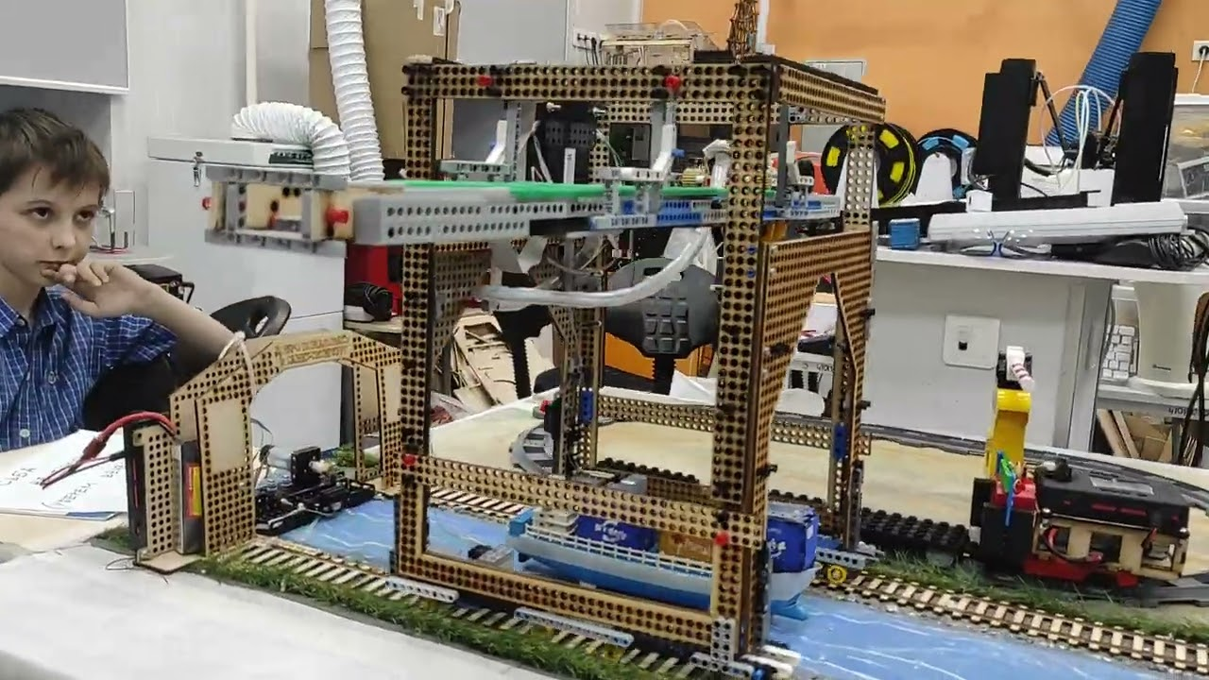
ПРАКТИКА
Проектная деятельность
Научные проекты
Инженерные конкурсы
Командная работа
Исследовательские работы
Конструирование
Групповые проекты
Участие в научно-практических конференциях по физике и инженерии
Разработка технических устройств и механизмов
Работа в команде над сложными техническими задачами
Эксперименты
3D-моделирование
Коммуникация
Проведение лабораторных исследований, сбор и анализ данных
Создание цифровых прототипов и чертежей
Развитие навыков презентации и публичных выступлений
Развитие аналитических навыков
Практические инженерные навыки
Soft skills и лидерство
Креативность
Решение задач
Анализ данных
Презентация

Slide 5
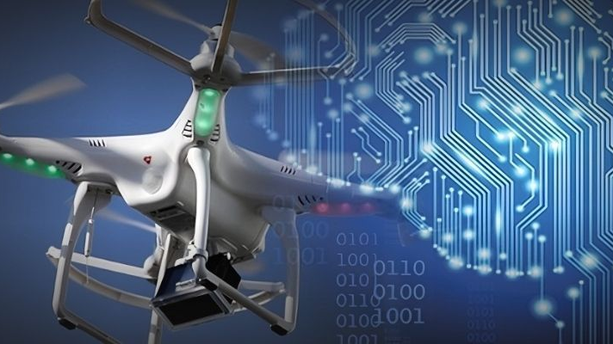
СТРАСТЬ
Беспилотные авиационные системы
Как всё начиналось
Освоенные навыки
Мой путь в мир беспилотников начался с увлечения авиацией. Сначала это были простые модели, затем — изучение принципов полёта, аэродинамики и электроники.
Программирование
Python, C++, Arduino
Сегодня я самостоятельно собираю и программирую дроны , изучаю системы навигации, стабилизации и автоматического управления.
3D-моделирование
Проектирование деталей и корпусов
Мои проекты с БПЛА
Электроника
Сборка схем, пайка, отладка
Квадрокоптеры
Модели самолётов
Сборка, настройка, программирование полётных контроллеров
Конструирование планеров с электрическими двигателями
Математика
Аэродинамика, расчёты
Автопилоты
Аэрофотосъёмка
Настройка автоматических систем управления
Использование дронов для съёмки и мониторинга
БПЛА — это не просто хобби, а подготовка к будущей профессии в сфере высоких технологий

Slide 6
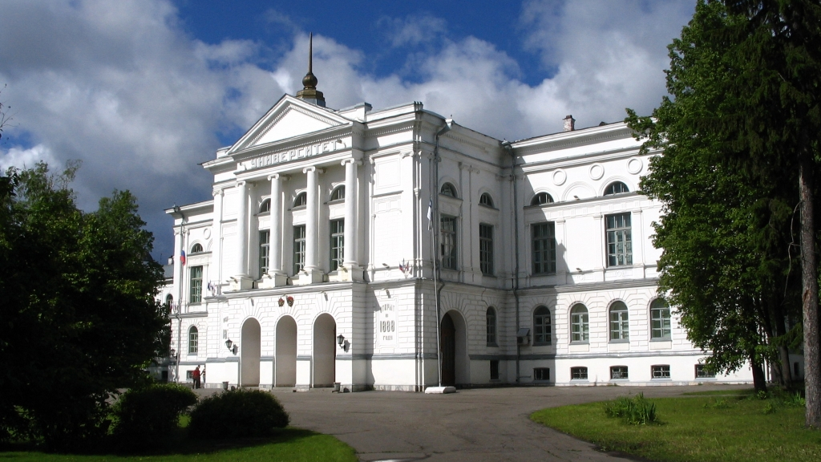
ЦЕЛЬ
Образовательные планы: ТГУ
Почему ТГУ?
Идеальная программа для меня
Национальный исследовательский университет
ФТФ ТГУ
Топ-10 вузов России, участник программы «Приоритет 2030»
«Технологии проектирования и управления БАС»
Баллистика и гидроаэродинамика — программа, которая напрямую связана с моим опытом работы с беспилотниками
Сильнейшие физико-математические факультеты
ФТФ, ММФ, ФФ, РФФ — признанные лидеры в области технического образования
Что изучаю:
Места:
Связь с производством
• Структура БАС
30
Практики на крупнейших предприятиях страны
• Подготовка к полёту
бюджетных мест
• Анализ неисправностей
• Ремонт и обслуживание
Проходной балл:
169
Моя цель
Эта программа идеально сочетает физику, математику, инженерию и IT — всё то, что мне интересно и в чём я уже развиваюсь
Поступление на физико-математические факультеты:
ФТФ
ММФ
ФФ
РФФ

Slide 7
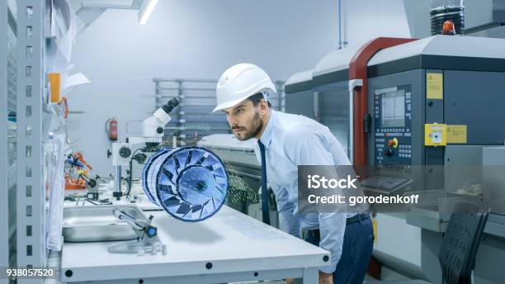
АРГУМЕНТАЦИЯ
Почему именно я
Сочетание теории и практики
Чёткие цели
Готовность к вызовам
Академические достижения
Я знаю, к чему стремлюсь
Опыт решения задач
Участие в олимпиадах демонстрирует глубокое понимание физики, математики и естественных наук
Конкретная цель — поступление в ТГУ на программу по БПЛА
Олимпиады и проекты научили работать в условиях неопределённости
Осознанный выбор
Командная работа
Практические навыки
Профессия в сфере высоких технологий — моё призвание
Умею эффективно взаимодействовать в группе
Работа с БПЛА даёт реальный инженерный опыт: от конструирования до программирования
Уникальное сочетание для школьника
Целеустремлённость и мотивация
Готов к инженерным кейсам
Я — идеальный кандидат для форума «Технологические лидеры»
Потому что я уже сегодня создаю технологии, а не просто мечтаю о них. У меня есть результаты, навыки и чёткий план развития в технологической сфере.

Slide 8
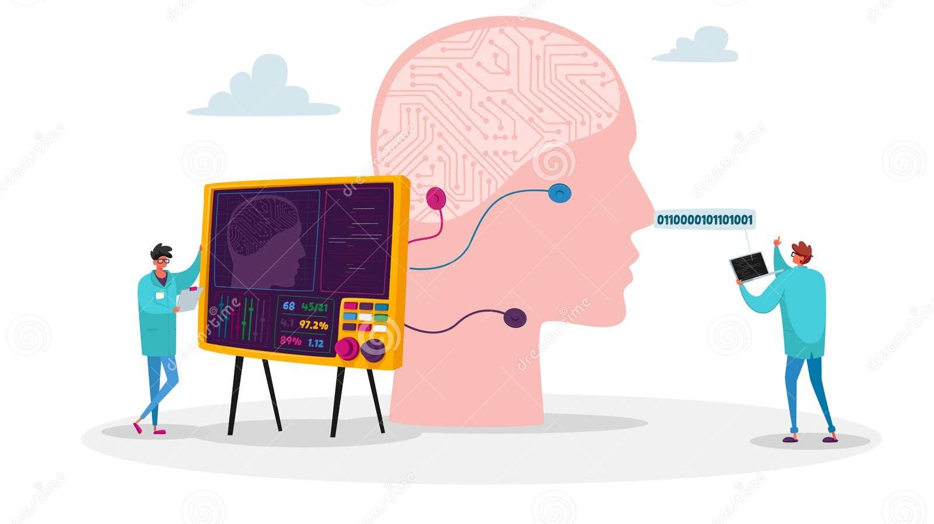
ОЖИДАНИЯ
Что я ожидаю от форума
Нетворкинг
Знакомство с ТГУ
Знакомство с ведущими учёными и инженерами ТГУ
Экскурсии по лабораториям и учебным корпусам
Общение с единомышленниками — школьниками, увлечёнными технологиями
Встречи с деканами факультетов ФТФ, ММФ, ФФ, РФФ
Изучение образовательных программ и возможностей
Встречи с представителями технологических компаний
Дополнительные возможности
Практический опыт
Дополнительные баллы при поступлении в ТГУ
Решение реальных технологических кейсов от работодателей
Сертификаты и рекомендации
Работа в команде над инженерными задачами
Вдохновение для новых проектов
Получение обратной связи от экспертов
Форум — это не просто мероприятие, а трамплин в мир высоких технологий

Slide 9
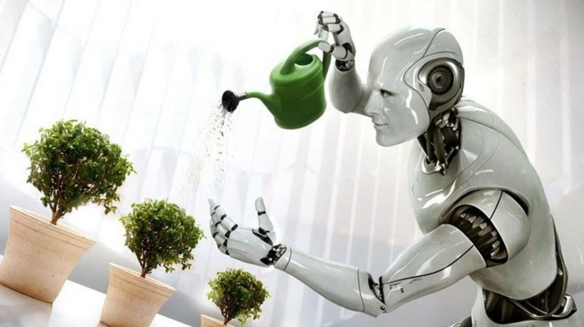
ПЛАНЫ
Мои дальнейшие образовательные планы
Ближайшие 2 года (9-10 класс)
11 класс и поступление
Олимпиады
ЕГЭ
Продолжение участия в ОРМО, БИНБ, САММАТ и других олимпиадах. Цель — призовые места для льгот при поступлении
Сдача экзаменов на высокие баллы (математика, физика, информатика)
Поступление в ТГУ
Проекты с БПЛА
Приоритет: ФТФ, программа «Технологии проектирования и управления БАС»
Развитие навыков: более сложные модели, автономные системы, компьютерное зрение
Стажировки
Подготовка к ЕГЭ
Поиск возможностей для практики в технологических компаниях
Профильная математика, физика, информатика — целевые предметы для поступления в ТГУ
Долгосрочная цель
Стать инженером-разработчиком в сфере беспилотных систем и внести вклад в развитие отечественной авиационной промышленности
2025-2026
2027
2027-2032
2032+
Активная подготовка
ЕГЭ и поступление
Обучение в ТГУ
Карьера инженера

Slide 10
НАВЫКИ
Мои компетенции и навыки
Технические навыки
Академические навыки
Soft Skills
Python
80%
Математика
Коммуникация
C++ / Arduino
70%
Алгебра, геометрия, начала анализа
Умение чётко излагать мысли
3D-моделирование
75%
Физика
Публичные выступления
Механика, электричество, оптика
Опыт защиты проектов
Работа с БПЛА
85%
Электроника
70%
Химия
Креативность
Органическая и неорганическая
Нестандартный подход к задачам
Математическое моделирование
Тайм-менеджмент
Решение прикладных задач
Баланс учёбы и проектов
Командная работа
Опыт работы в группах
Постоянно развиваюсь и осваиваю новые технологии

Slide 11

СВЯЗЬ
Контакты
Email
Социальные сети
Электронная почта
Дополнительные каналы
saveliy.petrov@email.ru
vk.com/saveliy_petrov
@saveliy_petrov
Телефон
Для связи
Готов к сотрудничеству!
+7 (XXX) XXX-XX-XX
Открыт для новых проектов
Ищу возможности для развития
Готов к обсуждению идей
Будущее создают те, кто действует сегодня

Slide 12
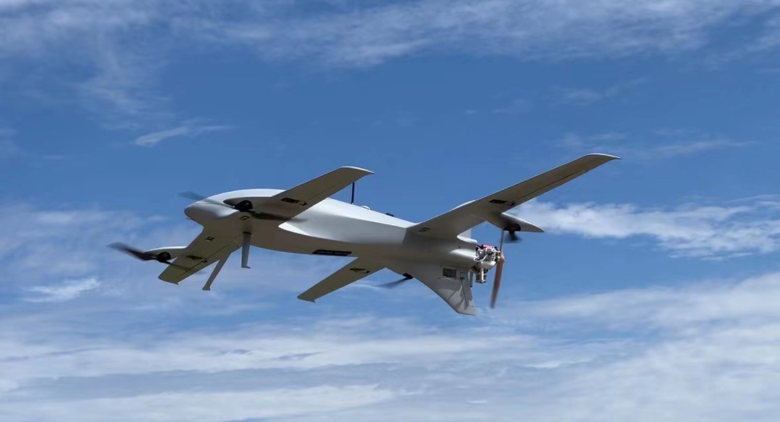
Спасибо
за внимание!
Готов к новым вызовам и возможностям!
Технологии будущего — в наших руках
Олимпиадник
Разработчик БПЛА
Будущий студент ТГУ
Петров Савелий
9 класс | МАОУ СОШ 65

